Slide 1
TITANOBEL – dépôt de Saint-Maur
Réunion CSS du 14 juin 2016
Le 20/04/2016

Slide 2
TITANOBEL – dépôt de Saint-Maur
Réunion CSS du 14/06/2016
Information de la CSS (conformément à l’article D.125-31 du Code de l’environnement)
Bilans annuels d’exploitation du site (2015)
Modification (s) de l’installation envisagée (s)
Modification (s) du Plan d’Opération Interne
Rapport environnemental de la société lorsqu’il existe

Slide 3
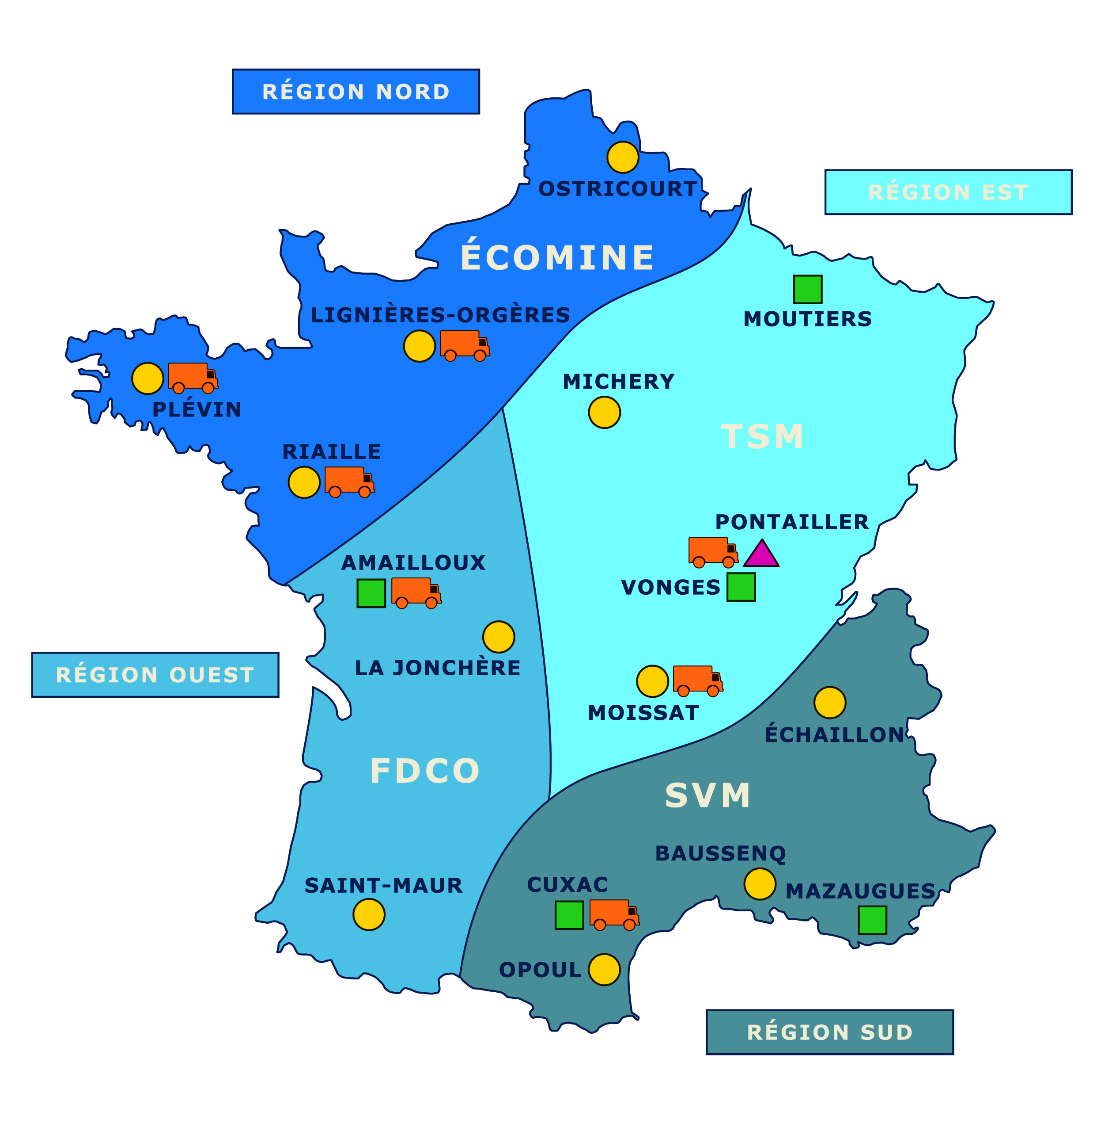
Réunion CSS du14/06/2016
Préambule Depuis le 1er janvier 2013, redéploiement du réseau commercial en 4 régions avec intégration de la filiale de forage – minage SOFITER dans le réseau TITANOBEL (le dépôt de Saint-Maur est rattaché à la région Ouest de TITANOBEL/SOFITER).

Slide 4
TITANOBEL – dépôt de Saint-Maur
Réunion CSS du 14/06/2016
1. Bilans annuels d’exploitation du site (2015)
1.1 Activité du site de Saint-Maur
1.2 Bilans annuels du SGS
1.3 Compte rendu des incidents, accidents et exercices d’alerte
1.4. Programme pluriannuel d’objectifs de réduction de risques
1.5 Mention des décisions individuelles visant les installations

Slide 5
1.1 Activité du site de Saint-Maur
Réunion CSS du 14/06/2016
DIFFUSION RESTREINTE

Slide 6
1.2. Bilans annuels du SGS
Réunion CSS du 14/06/2016
DIFFUSION RESTREINTE

Slide 7
1.2. Bilans annuels du SGS
Réunion CSS du 14/06/2016
Maitrise des procédés et d’exploitation :
respect de la zone coupe-feu et débroussaillage du site,
ensemble des contrôles règlementaires réalisés : vérifications périodiques des moyens de lutte contre l’incendie, des installations électriques, des portails électriques, des dispositifs de protection contre la foudre,…
contrôle permanent du respect du timbrage des dépôts d’explosifs et détonateurs et de l’intégrité des emballages,
maintenance des installations fixes et des camions de distribution.

Slide 8
1.2. Bilans annuels du SGS
Réunion CSS du 14/06/2016
Formations et recyclages conduits en 2015 :
DIFFUSION RESTREINTE

Slide 9
1.2. Bilans annuels du SGS
Réunion CSS du 14/06/2016
Quatre réunions internes de formation continue à la sécurité ont été conduites en 2015 (selon l’article R. 4462-28 du Code du travail) au cours desquelles ont été abordés :
sensibilisation à la sécurité au travail et au port des EPI,
bonnes pratiques de prévention des accidents majeurs,
rappel des consignes de sécurité du site,
commentaires sur les résultats sécurité et les fiches de dysfonctionnement,
commentaires sur les plans de prévention sur site client,
rappel des procédures sûreté (sur site, route et en clientèle),
commentaires sur le retour d’expérience interne et externe,…

Slide 10
1.2. Bilans annuels du SGS
Réunion CSS du 14/06/2016
Contrôle du SGS:
DIFFUSION RESTREINTE

Slide 11
1.2. Bilans annuels du SGS
Réunion CSS du 14/06/2016
INCIDENTS/ACCIDENTS:
DIFFUSION RESTREINTE

Slide 12
1.2. Bilans annuels du SGS
Réunion CSS du 14/06/2016
Conformément aux dispositions prévues dans le SGS, et dans le cadre de la communication sur le retour d’expérience, le personnel du site de Saint-Maur a été informé des accidents et incidents survenus dans l’ensemble de TITANOBEL :
DIFFUSION RESTREINTE

Slide 13
1.3. Comptes-rendus des incidents transport et exercices d’alerte
Réunion CSS du 14/06/2016
Incidents transport :
DIFFUSION RESTREINTE
Exercices d’alerte:
DIFFUSION RESTREINTE

Slide 14
1.4. Programme pluriannuel d’objectifs de réduction des risques
Réalisé en 2015:
DIFFUSION RESTREINTE
Objectifs pour l’année 2016 :
DIFFUSION RESTREINTE

Slide 15
1.5. Mention des décisions individuelles visant les installations
NEANT

Slide 16
Réunion CSS du 14/06/2016
2. Modification (s) de l’installation envisagée (s) Néant

Slide 17
Réunion CSS du 14/06/2016
3. Modification du Plan d’Opération Interne
DIFFUSION RESTREINTE

Slide 18
Réunion CSS du 14/06/2016
4. Rapport environnemental de la société lorsqu’il existe
Pas de rapport environnemental

Slide 19
Réunion CSS du 14/06/2016
NOUS VOUS REMERCIONS DE VOTRE ATTENTION

